Slide 1



Digital studieteknik- Fokus
Att hålla fokus är avgörande för inlärning
Både fysiska och digitala störningar påverkar förmågan att koncentrera sig och ta till sig information.
Viktigt
  Förstå vilka faktorer som stör fokus
  Lära sig att hantera utmaningarna.
Fokus
Fokus

Slide 2

Ta tillbaka fokus
Film: 1 min 47 sek
Fokus
Fokus
Notes:
Film: Ta tillbaka fokus
Det kan vara svårt att hålla koncentrationen uppe när en sitter och pluggar. Om du dessutom är stressad blir det ännu svårare. Försök därför att ta bort alla störningsmoment som du kan kontrollera. Stäng av mobilen och planera din tid så att stressen inte tar över. Träna också på att återfå ditt fokus om du blivit störd av något.
https://www.youtube.com/watch?v=OsqcgGHsl5w

Slide 3
Frågor
Varför tror ni att det är så lätt att bli distraherad när man pluggar digitalt?
Vilka är de största distraktionerna för er?
Fokus
Fokus

Slide 4
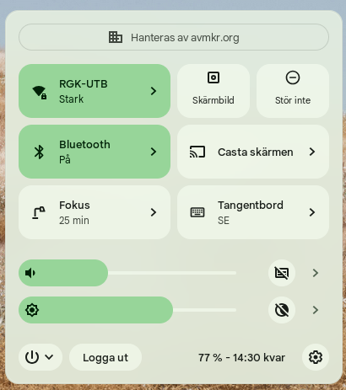
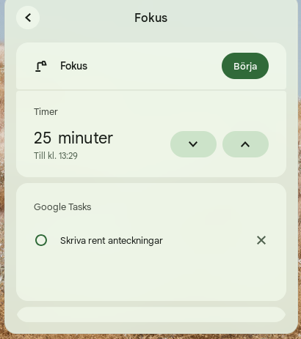
Fokus - Chromebook
4.
2.
Klicka på Börja
Anpassa tiden
Grundinställningen på timern är 25 minuter.
Klockslag när du är klar med uppgiften.
1.
Här hittar du Fokus
3.
Skriv in en uppgift du vill jobba med.
Länk till manual Fokus Chromebook
Fokus
Fokus
Notes:
Länk till manual för att ställa in Fokus i Chromebook: Fokus Chromebook.pdf

Slide 5
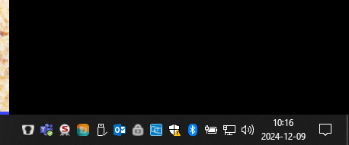
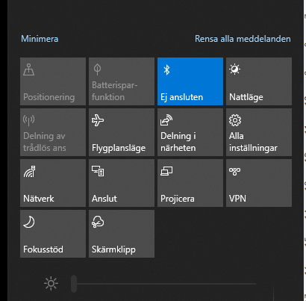
Fokus - PC (Windows 10)
1.
Klicka på pratbubblan
2.
Aktivera Fokusstöd
Länk till manual Fokusläge win 10
Fokus
Fokus
Notes:
Länk till manual för att ställa in Fokus PC win 10: Fokusläge windows 10.pdf

Slide 6
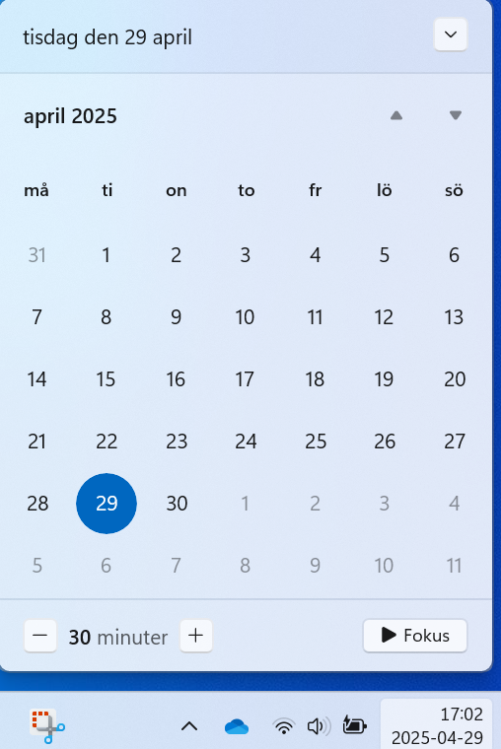
Fokus - PC (Windows 11)
2.
Klicka på Fokus
1.
Klicka på klockan
Länk till manual Fokusläge win 11
Fokus
Fokus
Notes:
Länk till manual för att ställa in Fokus PC win 10: Fokusläge windows 11.pdf

Slide 7

Timer för fokus
Fokusera med timer
Tydliga tidsgränser
Träna självständighet
Minskar stress
Fokus
Fokus

Slide 8

Timer - Pomodoro - tekniken
Film: 2 min 35 sek
Fokus
Fokus
Notes:
Film: Känner du ibland att fastän du har suttit och pluggat i timmar så har du knappt fått något gjort? Pomodoro är en metod som går ut på att plugga fokuserat och ta korta pauser. Testa pomodorometoden och se om ditt pluggande blir mer effektivt!
https://www.youtube.com/watch?v=s_ARmMJlEXU

Slide 9
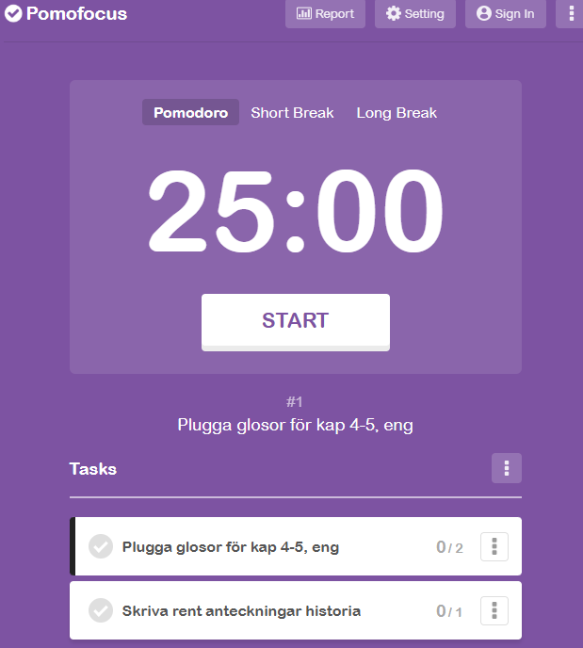
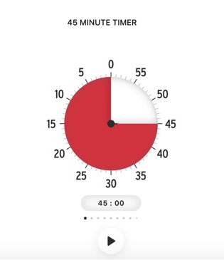

Timers
Timer - analog
Digital timer på webben - https://pomofocus.io/
Time timer app - för både ios och android
Manual för webbsidan Pomofocus.io
Fokus
Fokus
Notes:
Länk till manual för webbsidan Pomofocus: Pomofocus.pdf

Slide 10
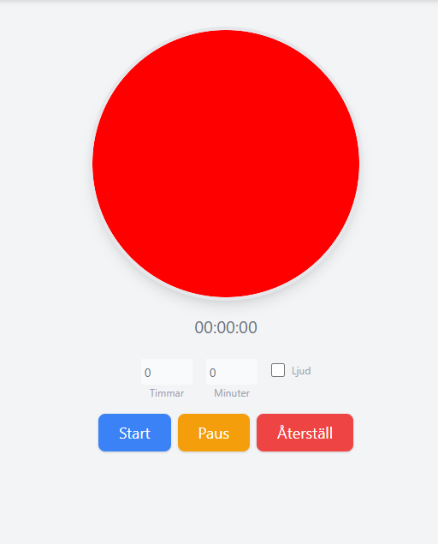
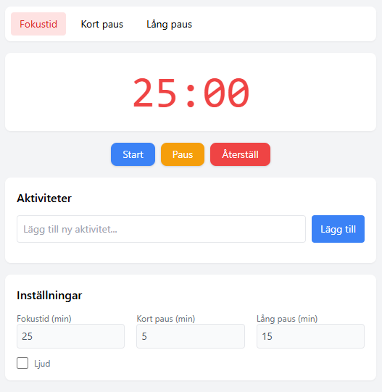
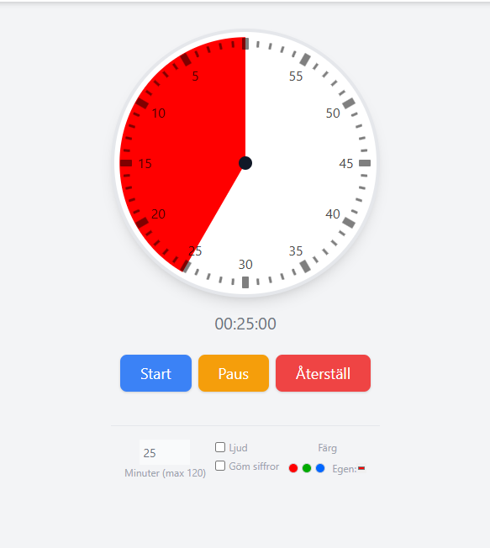
Fler timers
https://app.digitalaverktyg.se/
https://app.digitalaverktyg.se/klockor/
https://app.digitalaverktyg.se/pomodoro/index.html
https://app.digitalaverktyg.se/klockor/
Fokus
Fokus

Slide 11
Frågor
Har någon av er provat Pomodoro-metoden eller något annat sätt att dela upp studietiden?
Hur fungerade det för er?
Fokus
Fokus

Slide 12

Läsläge och rensa skärm
Fokus
Fokus

Slide 13
Läsläge och rensa skärm
Tar bort ex pop ups, annonser
Enklare att läsa
Bra vid långa texter
Fokus
Fokus

Slide 14
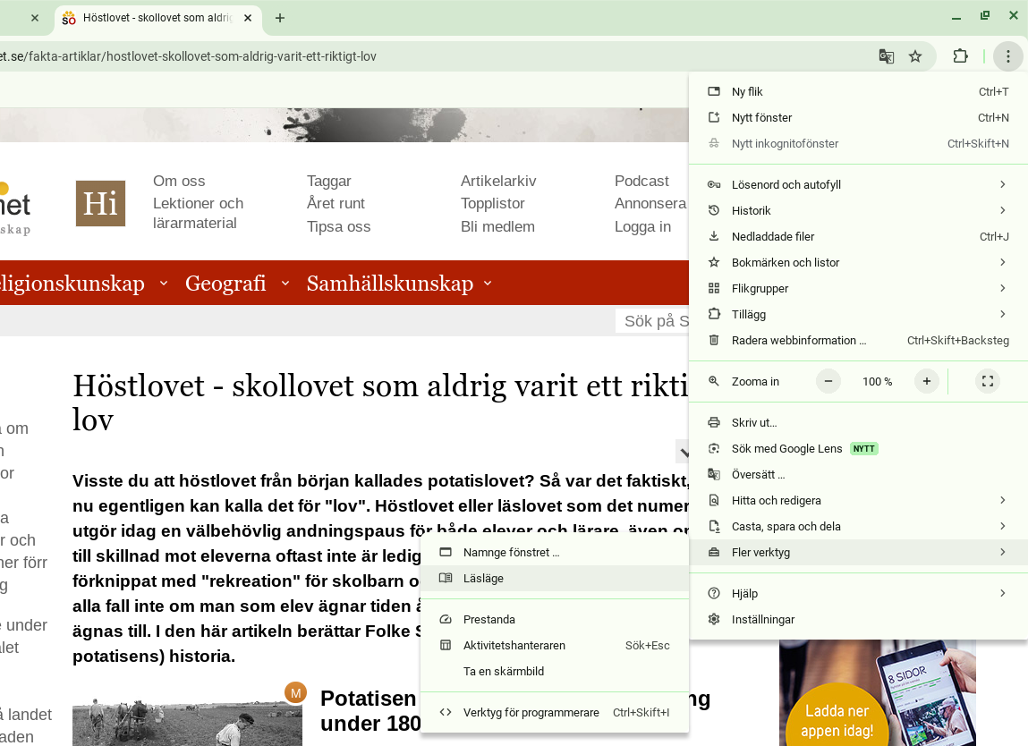
Läsläge i webbläsaren Chrome
1.
Klicka på de tre prickarna
3.
2.
Välj “Läsläge”
Välj “Fler verktyg”
Manual läsläge Chrome
Fokus
Fokus
Notes:
Länk till manual för Läsläge i webbläsaren Chrome: Läsläge i webbläsaren Chrome.pdf

Slide 15



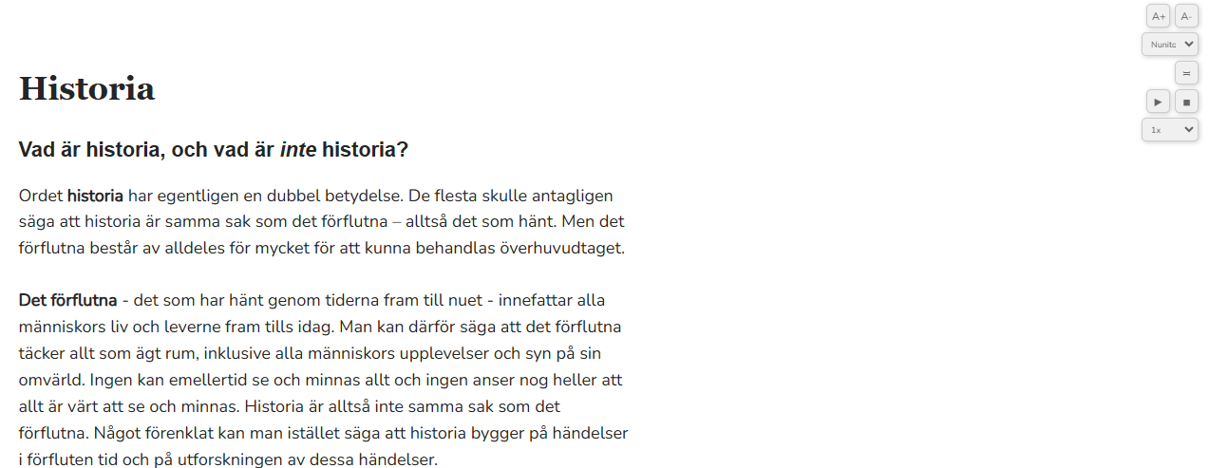
Läsvy tillägg i Chrome
1.
Aktivera tillägget
Verktyg för att läslinjal, ändra typsnitt, storlek och uppläsning
Samma artikel med “Läsvy”
Manual för tillägget Läsvy i Chrome
Fokus
Fokus
Notes:
Länk till manual för tillägget Läsvy i webbläsaren Chrome: Tillägget Läsvy i Chrome.pdf

Slide 16
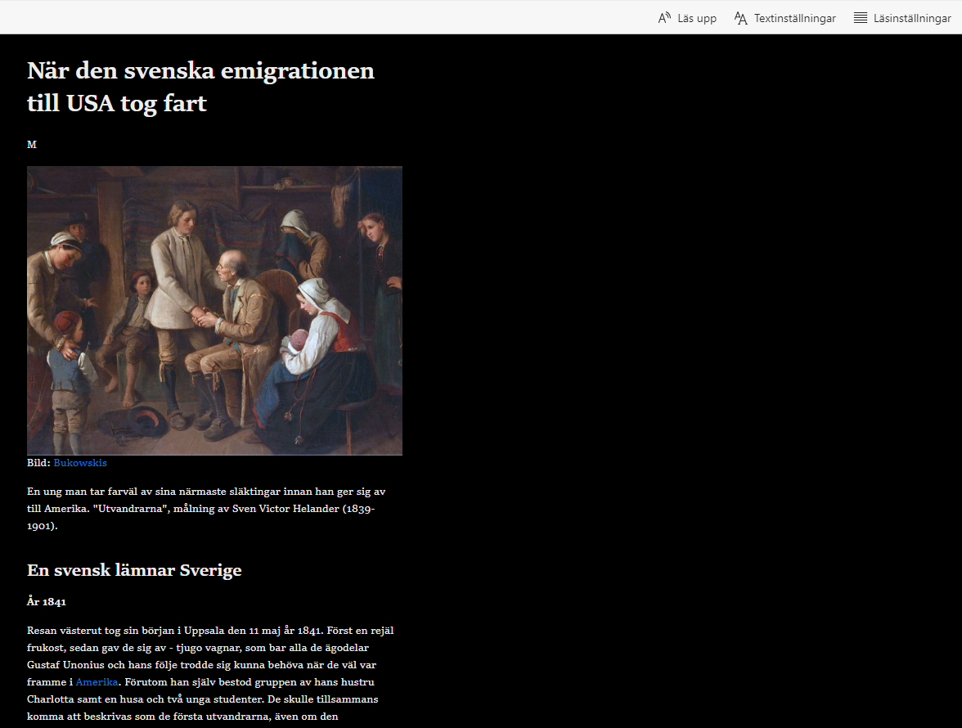
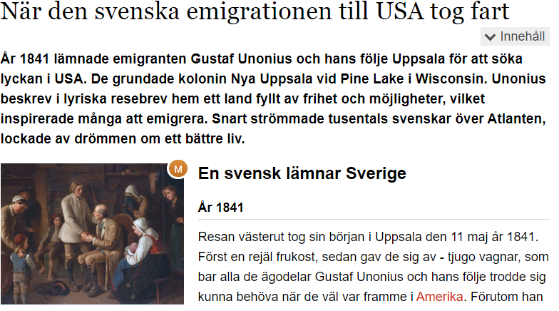
Läsläge i Microsoft Edge
Möjlighet till uppläsning, textinsällningar
1.
2.
Avancerat “läsläge”
Länk till manual för Läsläge Edge
Fokus
Fokus
Notes:
Länk till manual för Läsläge i webbläsaren Edge:Läsläge i webbläsaren Edge.pdf

Slide 17

Dags för en brain break
Följ instruktionerna i videon
Fokus
Fokus
Notes:
Följ instruktionerna i videon. 23 sek.

Slide 18

Stänga av notiser
Fokus
Fokus

Slide 19
Stänga av notiser
Bättre fokus
Färre avbrott
Minskar stress
Skapar lugn miljö
Använd "Stör ej"-läge
Fokus
Fokus

Slide 20
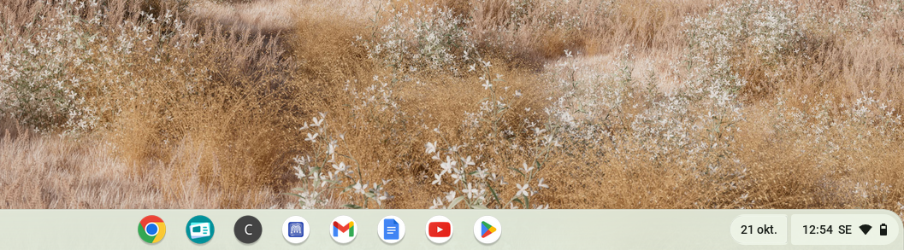
Stör inte - Chromebook
2.
Klicka på Stör inte
1.
Klicka på klockan
Länk till manual Stör ej - Chromebook
Fokus
Fokus
Notes:
Länk till manual för att stänga av notiser/Stör ej i Chromebook: Stör ej Chromebook.pdf

Slide 21
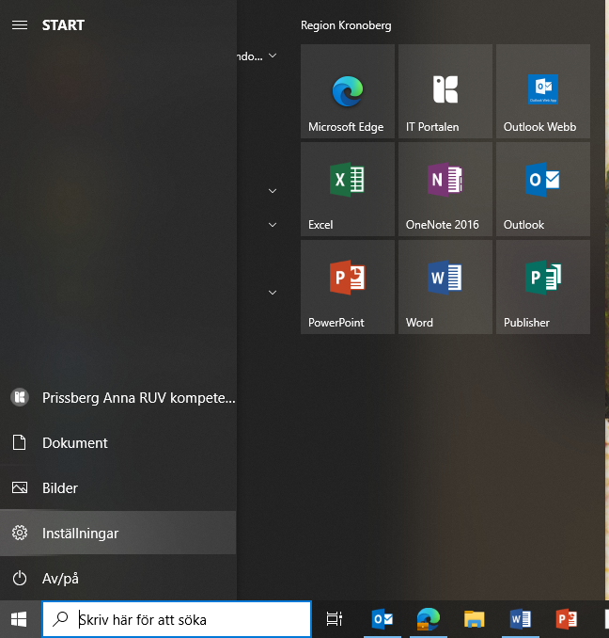
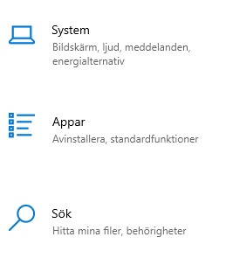
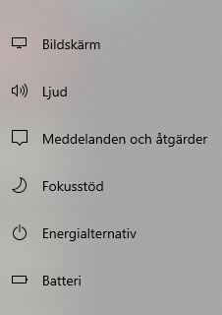
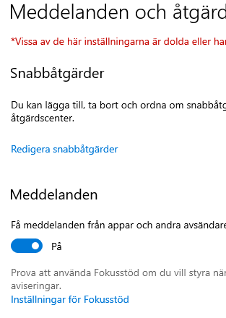
Stänga av notiser - PC (win 10)
5.
Klicka på System
Välj AV för att inte få notiser
Klicka på Meddelanden och åtgärder
2.
3.
Välj Inställningar
4.
1.
Klicka på Start-knappen
Länk till manual till Stänga av notiser win 10
Fokus
Fokus
Notes:
Länk till manual för att stänga av notiser på PC win 10: Stänga av notiser windows 10.pdf

Slide 22
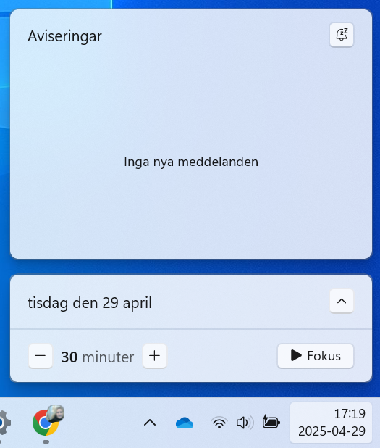
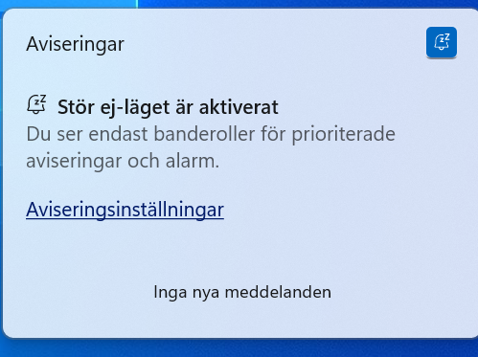
Stänga av notiser - PC (win 11)
2.
Klicka på Stör inte
1.
Klicka på klockan
Klicka på Aviseringsinställningar om du vill ändra inställningar för notiser
3.
Länk till manual Stänga av notiser win 11
Fokus
Fokus
Notes:
Länk till manual för att stänga av notiser på PC win 11: Stänga av notiser windows 11.pdf

Slide 23
Frågor
Hur påverkas era studier när ni får notiser som stör?
Vad fungerar bäst för er när ni vill hålla fokus och minska störningar?
Fokus
Fokus

Slide 24

Multitasking
Fokus
Fokus

Slide 25
Multitasking
Göra flera uppgifter samtidigt eller snabbt växla mellan olika aktiviteter.
Ytlig inlärning
Försämrar koncentration
Ökar stress
Fokus
Fokus

Slide 26

Öka ditt fokus
Film: 2 min 22 sek
Fokus
Fokus
Notes:
Film: Öka ditt fokus
Att göra flera saker samtidigt för att försöka vara mer effektiv kan förstås låta som en bra idé, men det finns en risk att det istället gör dig mindre effektiv.
Genom att fokusera på en sak i taget och avlasta hjärnans arbetsminne kan du öka ditt fokus och din effektivitet.
Minska antalet gånger som du blir distraherad eller byter mellan uppgifter.
Fundera över vad som distraherar dig och vad som gör dig fokuserad.
Planera in när du ska göra vad.
Dela upp stora uppgifter i mindre delar för att orka hålla fokus.
Stäng av notiser och berätta för vänner och familj att du är upptagen.
https://www.youtube.com/watch?v=vZzUs81nhW4

Slide 27
Frågor
Vilka andra tekniker eller strategier använder ni för att hålla fokus när ni pluggar?
Är det något ni skulle vilja testa?​
Fokus
Fokus

Slide 28



Distraktioner
Fokus
Fokus

Slide 29
Distraktioner i miljön
Välj lugn plats
Ingen mobil
Skapa en studieplats- ordning
Bra ljus
Hörlurar mot störande ljud
Fokus
Fokus

Slide 30

Plugga effektivt
Filmklipp: 1 min 30 sek
Fokus
Fokus
Notes:
Endast 1 min 30 sek visas eftersom det är den delen som hanterar fokus.
Film: Plugga effektivt
Det finns flera sätt att plugga mer effektivt på. Genom att använda dig av rätt metoder kan du spara tid och förbättra dina resultat.
Det här kan du göra för att effektivisera ditt pluggande:
Plugga i korta pass
Skapa en pluggplats där du bara pluggar och inte gör något annat
Plugga aktivt
Försök att hänga med på lektionerna och anteckna
Sammanfatta och återberätta det du pluggar och berätta sammanfattningen för någon annan
Läs effektivt genom att börja med att läsa sammanfattningar, baksidan på boken, rubriker och titta på bilderna.
https://www.youtube.com/watch?v=qsUrEMpSmTc

Slide 31




Distraktioner
Fokusljud - appar och webbresurser
Noisli erbjuder en mängd olika ljud, som vitt brus, regn, åska och fågelkvitter. Finns som app och webbresurs.
YouTube finns spellistor och videor med vitt brus, regnljud, vindljud.
Sök på "white noise," "study sounds" eller "ambient sounds".
myNoise erbjuder ett stort urval av olika brus, från klassiskt vitt brus till natur- och omgivningsljud.
A Soft Murmur låter dig kombinera olika ljud, som vågor, regn, åska, fåglar och eld, för att skapa en avslappnande ljudmiljö.
Fokus
Fokus

Slide 32
Frågor
Vilken skillnad tror ni att det skulle göra för ert lärande om ni kunde minimera distraktioner när ni pluggar?
Fokus
Fokus

Slide 33
Frågor
Hur påverkas din koncentration av musik när du pluggar?
Finns det någon musik som hjälper dig att fokusera bättre eller tvärtom stör dig?
Fokus
Fokus

Slide 34


Mat, sömn och paus
Fokus
Fokus

Slide 35
Mat, sömn och paus
Ät näringsrik mat
Träna regelbundet
Sov tillräckligt
Ta pauser
Fokus
Fokus

Slide 36
Frågor
Tycker ni att mat och sömn påverkar hur bra ni kan koncentrera er i skolan?
Vilka förändringar i era vanor skulle kunna hjälpa er att må bättre och plugga smartare?
Fokus
Fokus

Slide 37
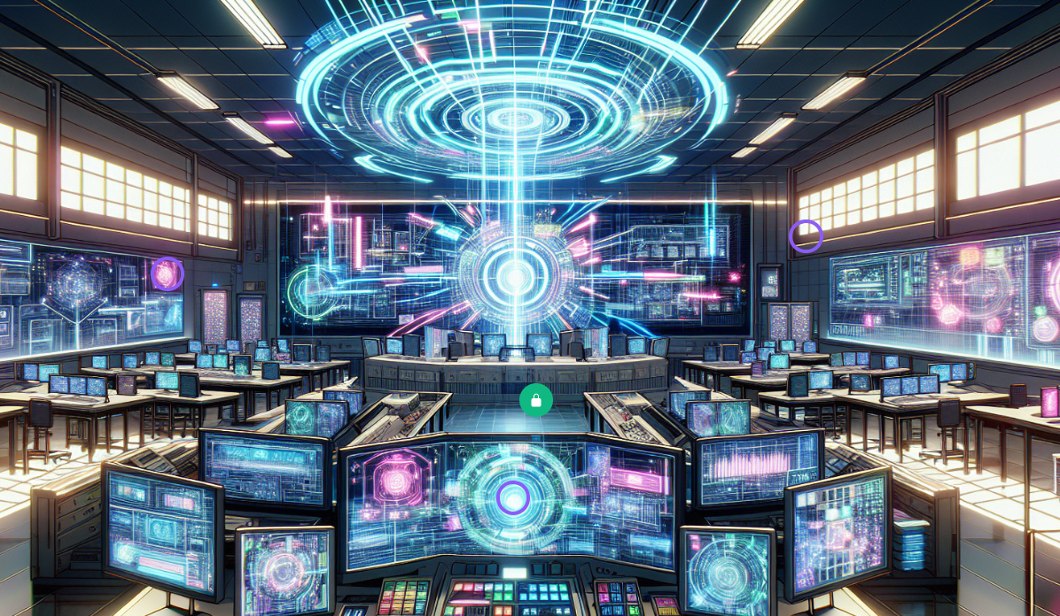
Escape room
Nu finns det ett Escape room om Fokus!
Spelet hittar ni på hemsidan under fliken Escape Room
www.studieteknik.regionkronoberg.se
Fokus
Fokus

